Slide 1
Європейський Союз – типовий приклад конфедеративного державного утворення

Slide 2
Европейський союз
Союз держав-членів Європейських Спільнот, створений згідно з договором про ЄС, підписаним в лютому 1992 і чинним із листопада 1993р.

Slide 3


Мета ЄС

Slide 4


Для вступу до ЄС країна-кандидат повинна відповідати Копенгагенським критеріям

Slide 5
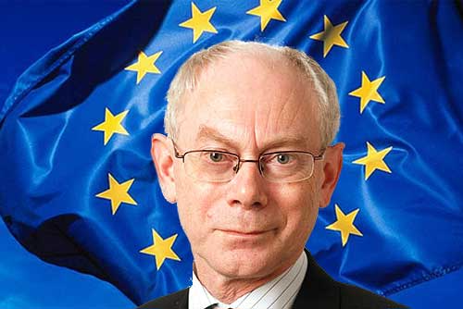
Перший президент ЄС – Герман ван Ромпей

Slide 6
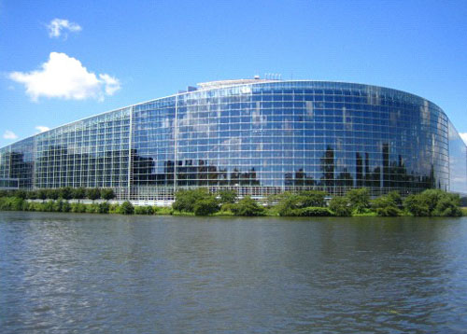
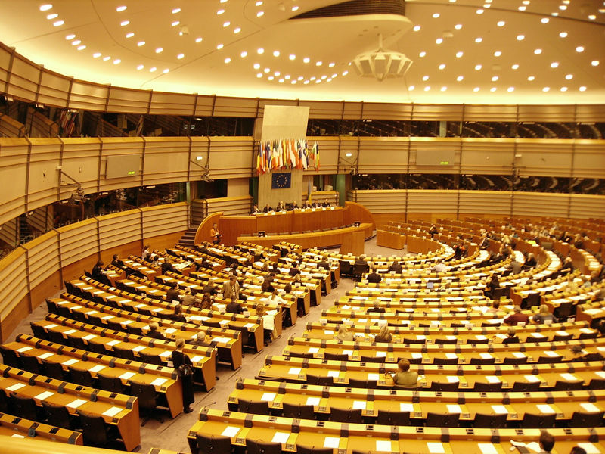
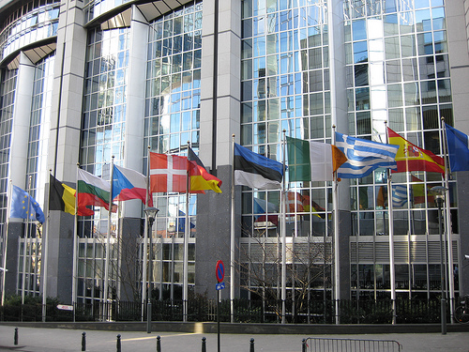
Європейський Парламент

Slide 7

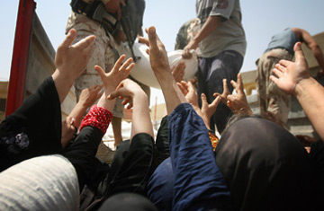
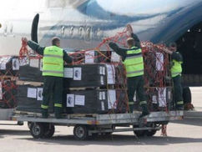
ЄС – один з найбільших донорів гуманітарної допомоги у світі

Slide 8
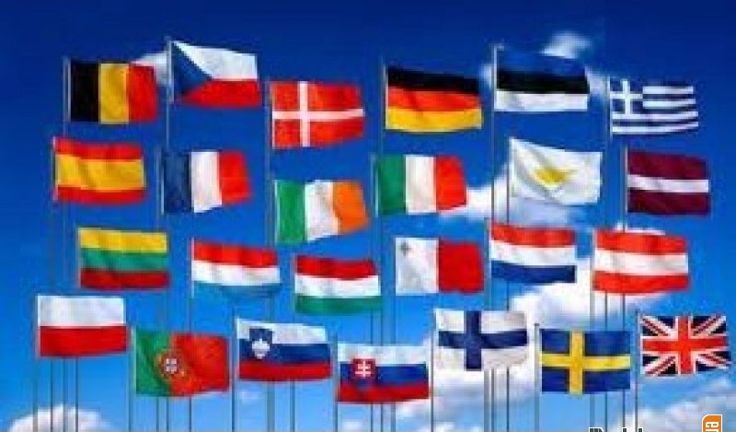
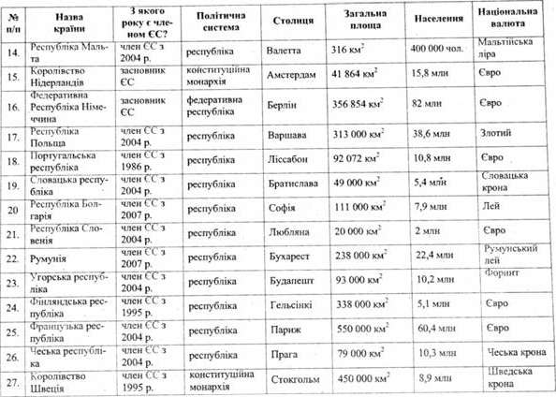
ЧЛЕНИ ЄС

Slide 9


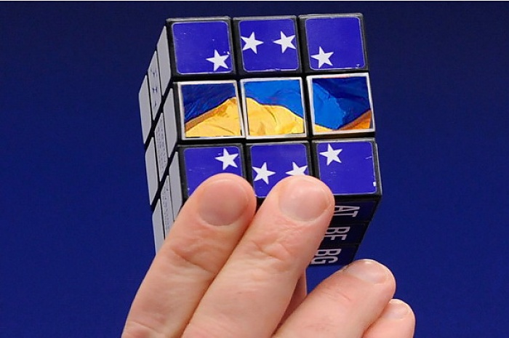
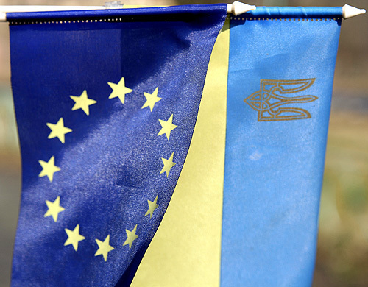
Україна і ЄС

Slide 10


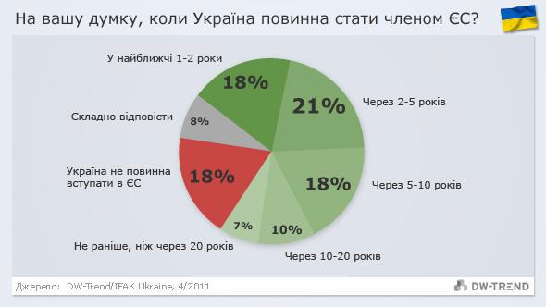

Відношення українців щодо вступу України в ЄС

Slide 11
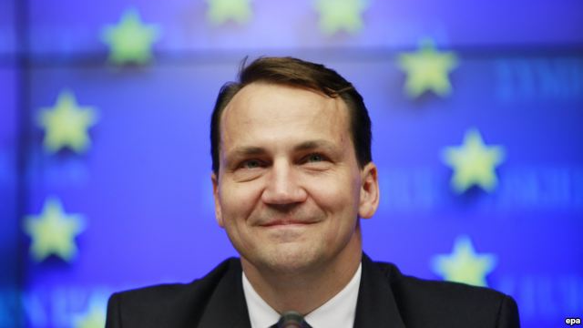

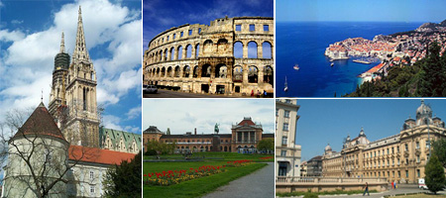
Державний устрій ЄС

Slide 12
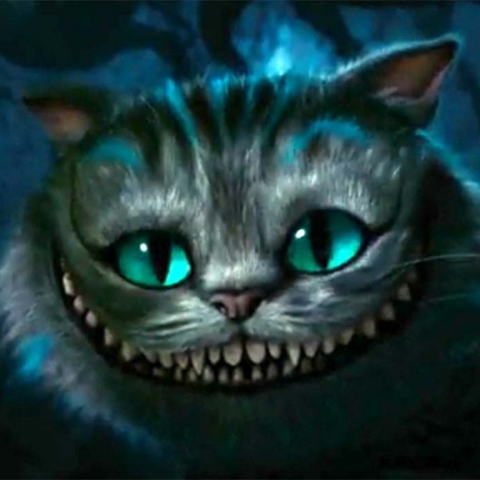
Дякую за увагу!!!

